Slide 1
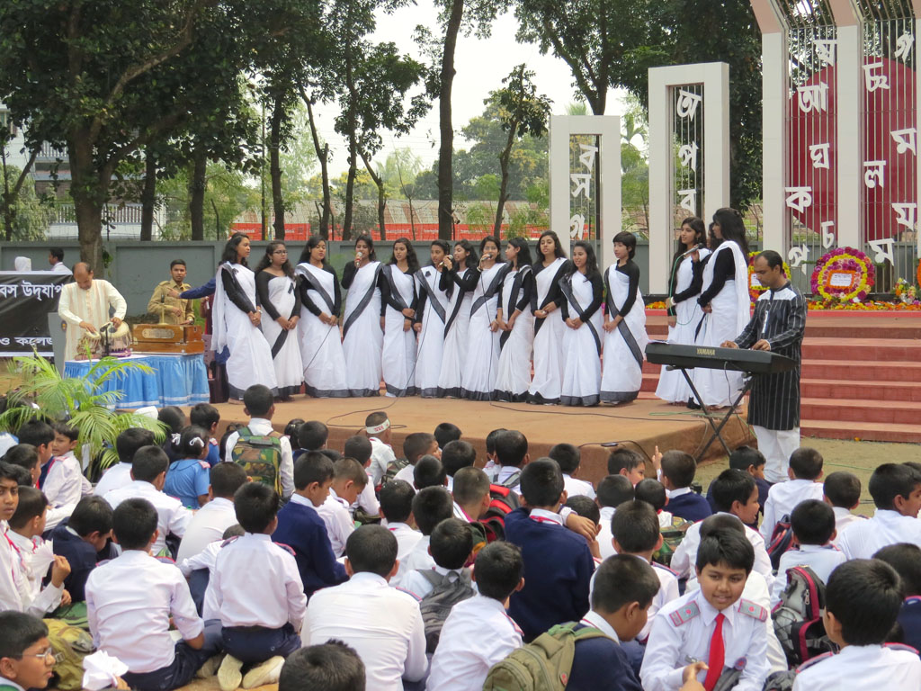
স্বাগতম
স্বাগতম
Notes:
স্লাইডটি পাঠসংশ্লিষ্ট করা হয়েছে। ছবি নিয়ে শিক্ষার্থী প্রশ্ন করলে উত্তর দিতে হবে, না করলে এই স্লাইড নিয়ে আলোচনা নিষ্প্রয়োজন।

Slide 2
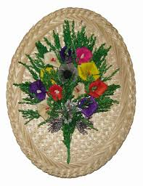
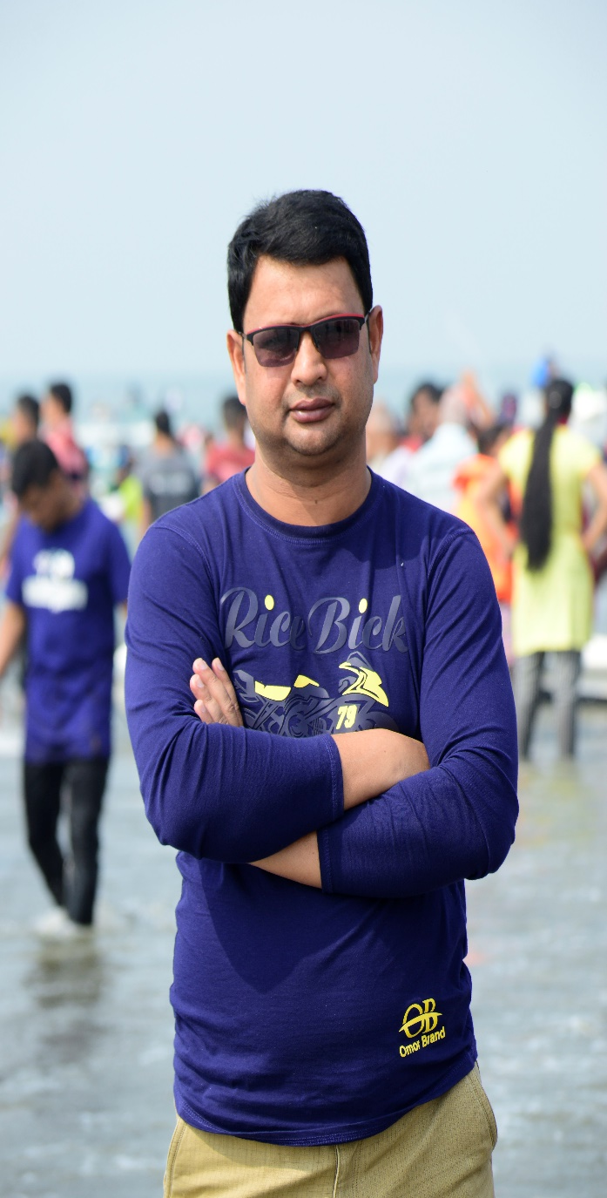
পরিচিতি
মোঃ আব্দুল মোমেন মিয়া
সহকারী শিক্ষক
খোলাহাটি উচ্চ বিদ্যালয়
লালমনিরহাট সদর,লালমনিরহাট
momenmiah1978@gmail.com
পাঠ পরিচিতি
শ্রেণি: অষ্টম
বিষয়: বাংলা প্রথম পত্র
সময়: ৪০ মিনিট
Notes:
শিক্ষক অন্যের পরিচিতি Hide করে নিতে পারেন।

Slide 3
Notes:
স্লাইডটি পাঠসংশ্লিষ্ট করা হয়েছে। ছবি নিয়ে শিক্ষার্থী প্রশ্ন করলে উত্তর দিতে হবে, না করলে এই স্লাইড নিয়ে আলোচনা নিষ্প্রয়োজন।

Slide 4
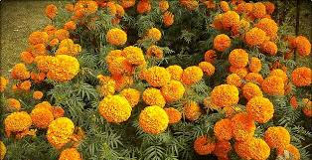
একুশের গান
আবদুল গাফ্‌ফার চৌধুরী

Slide 5
শিখনফল
এই পাঠ শেষে শিক্ষার্থীরা-
১। কবি পরিচিতি বর্ণনা করতে পারবে।
২। কবিতাটি শুদ্ধ উচ্চারণে পড়তে পারবে।
৩।নতুন শব্দগুলোর অর্থসহ বাক্য ও অনুচ্ছেদ গঠন করতে পারবে।

Slide 6
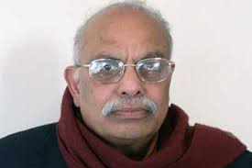
কবি পরিচিতি
শিশুতোষ গ্রন্থ:
পুরস্কার:
ডানপিঠে শওকত, আঁধার কুঠির ছেলেটি
বাংলা একাডেমী , ইউনেস্কো,বঙ্গবন্ধু
জন্ম:
১৯৩৪খ্রিস্টাব্দে
স্থান:
বরিশাল
আবদুল গাফ্‌ফার চৌধুরী
খ্যাতিমান:
অবদান:
ভাষা আন্দোলন, মুক্তিযুদ্ধ চলাকালে বিশেষ ভূমিকা পালন
কথাশিল্পী, গীতিকার, প্রাবন্ধিক, কলামিস্ট
বর্তমান:
প্রবাসে
Notes:
প্রশ্নোত্তর এর মাধ্যমে জন্ম, গ্রন্থ ও অন্যান্য তথ্য দেখানো হবে।

Slide 7
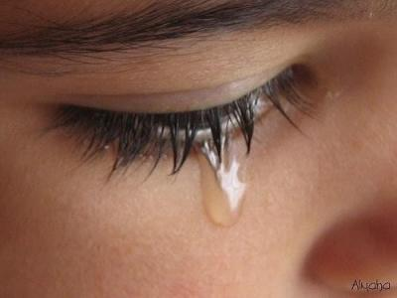
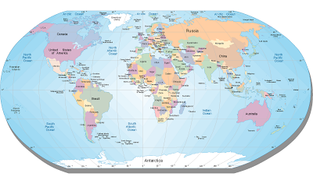
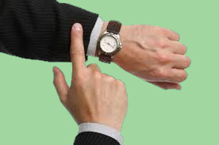
এসো আজকের পাঠের নতুন শব্দার্থসমূহ শিখে নিই
অশ্রু-গড়া
চোখের পানিতে নির্মিত। কবির কল্পনা
বসুন্ধরা
পৃথিবী
লগন
ঠিক সময়
Notes:
এই স্লাইডে প্রথমে মূল শব্দ আসবে তারপর ছবি তারপর শব্দের অর্থ আসবে।

Slide 8
জোড়ায় কাজ
উপরের ছবিটি ভালোভাবে দেখে তিনটি বাক্য লেখ।
Notes:
এখানে শিক্ষক যেকোন পাঠ সংশ্লিষ্ট ছবি বা প্রশ্ন দিয়ে দিয়ে জোড়ায় কাজ দিতে পারেন।

Slide 9
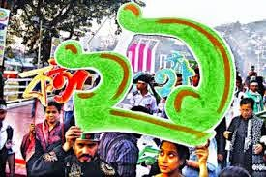
তুমি আজ জাগো তুমি আজ জাগো একুশে ফেব্রুয়ারি আজো জালিমের কারাগারে মরে বীর-ছেলে বীর- নারী আমার শহীদ ভাইয়ের আত্মা ডাকে জাগো মানুষের সুপ্ত শক্তি হাটে মাঠে ঘাটে বাঁকে দারুণ ক্রোধের আগুনে আবার জ্বালবো ফেব্রুয়ারি একুশে ফেব্রুয়ারি একুশে ফেব্রুয়ারি।।
Notes:
এই স্লাইডে একের পর এক ছবিগুলো আসবে এবং শিক্ষার্থীদের প্রশ্ন করা হবে: ছবিগুলো দেখানো হবে। এরপর বিষয়বস্তু আলোচনা করা হবে।

Slide 10
মূল্যায়ন
সঠিক উত্তরের জন্য এখানে ক্লিক করুন
বহুনির্বাচনী প্রশ্ন
১। কবি তাঁর লেখনিতে কী ধারণ করতেন?
(ক) প্রকৃতি
খ প্রকৃতির রূপ
(গ) শিশুদের ভাবনা
√
(ঘ) ভাষা আন্দোলন ও মুক্তিযুদ্ধ
২। ‘ লগন’ শব্দের অর্থ কী?
(ক) খবর
(খ) লাগানো
(গ) ঠিক সময়
(ঘ) শত শত
√
Notes:
শিক্ষক প্রয়োজনে মূল্যায়নের প্রশ্ন পরিবর্তন করে নিতে পারেন।
সঠিক উত্তরের জন্য ডান পাশের উপরের কোনায় ক্লিক করতে হবে।

Slide 11
বহুনির্বাচনী প্রশ্ন
সঠিক উত্তরের জন্য এখানে ক্লিক করুন
৩।একুশে ফেব্রুয়ারি যার বিনিময়ে অর্জিত তা হলো-
i. শত শত বোনের ভাইয়ের রক্তের
ii. দেশের ভূখণ্ড এর
iii. ছেলেহারা শত মায়ের অশ্রুর
নিচের কোনটি সঠিক?
(ক) iও ii
খ) ii ও iii.
√
(গ) i ও iii
(ঘ) i, ii ও iii.
Notes:
শিক্ষক প্রয়োজনে মূল্যায়নের প্রশ্ন পরিবর্তন করে নিতে পারেন।
সঠিক উত্তরের জন্য ডান পাশের উপরের কোনায় ক্লিক করতে হবে।

Slide 12
বাড়ির কাজ
তোমার বিদ্যালয়ে একুশে ফেব্রুয়ারি উপলক্ষে আয়োজিত অনুষ্ঠানে অংশগ্রহণকালে নিজের অনুভুতির বর্ণনা ১০ টি বাক্যে লিখে আনবে।
Notes:
শিক্ষক প্রয়োজনে অন্য উপায়ে বাড়ির কাজ( বাড়ির কাজ অবশ্যই শিক্ষার্থীর চিন্তন শক্তি বিকাশে সহায়ক হতে হবে) দিতে পারেন।

